Slide 1
Workshop Web Schlusspräsentation
Peter Schmucki, Joshua Villing, Kevin Zellweger

Slide 2
Inhalt
Systemaufbau
Verarbeitung Backend
Verarbeitung Frontend
Demo
Probleme und Fazit
Fragen

Slide 3

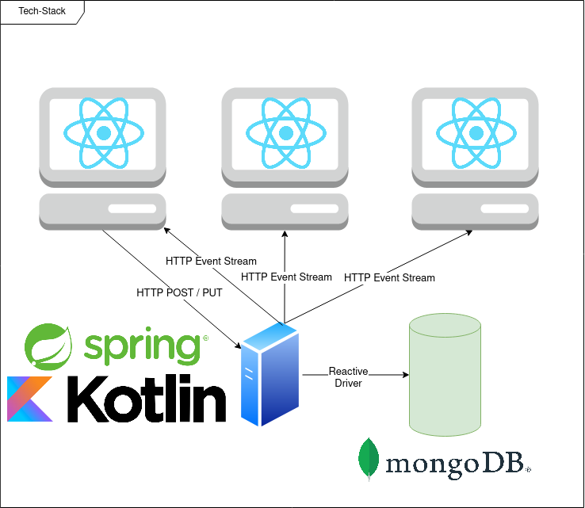

Technologie

Slide 4
Funktionsweise
2 Kanäle
Änderungen empfangen: Stehende Verbindung (Server Sent Events)
Änderungen senden: Verbindung pro Änderung (HTTP POST)
Frontent schickt verschiedene Commands mit Payload an Backend
Frontend wendet Command auf sich an und sendet an Backend
Backend führt den State des Dokuments
Backend übernimmt Konfliktbehandlung
Backend veröffentlicht Änderungen als Commands

Slide 5
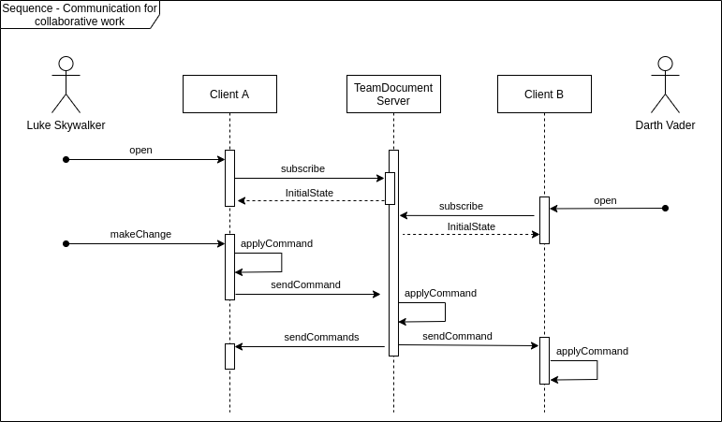
Kommunikationsablauf

Slide 6
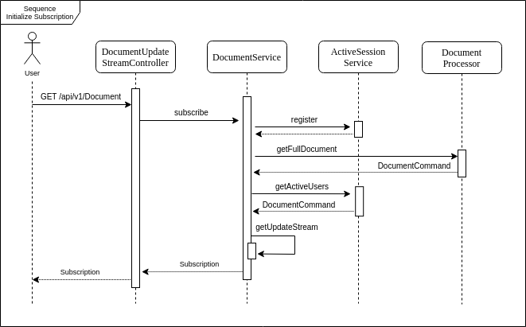
Verarbeitung Backend

Slide 7
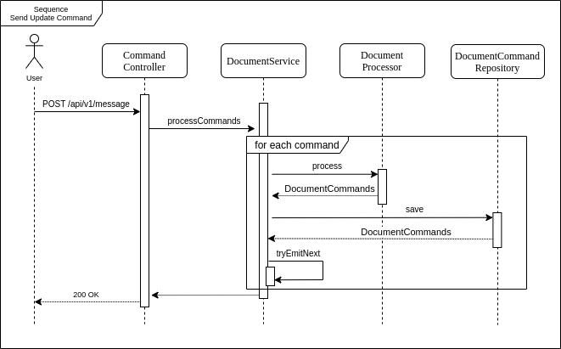
Verarbeitung Backend

Slide 8
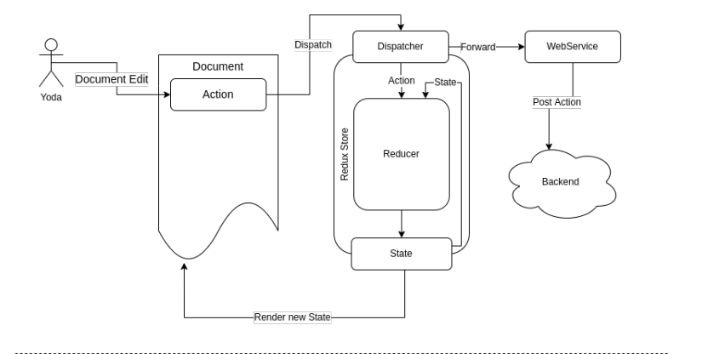
Verarbeitung Frontend

Slide 9
Demo

Slide 10
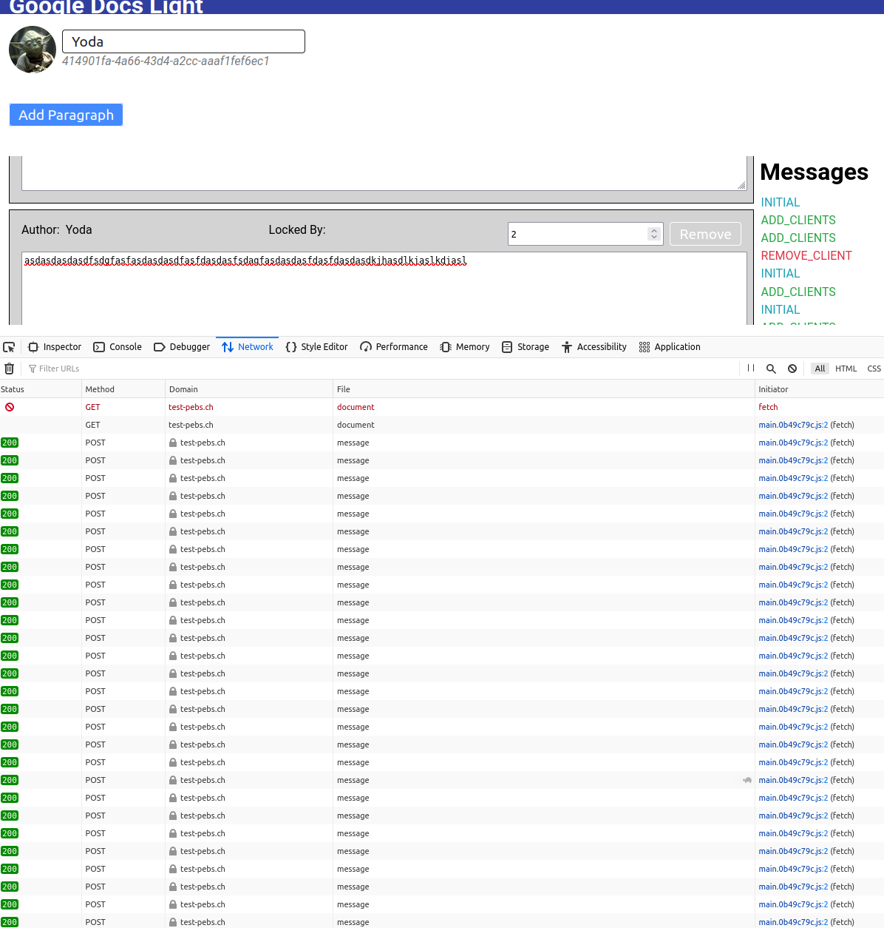
Probleme

Slide 11

Fazit

Slide 12
Fazit
Reactive Ansatz im Backend
Redux Store im Frontend
TCP POST Requests ineffizient

Slide 13

Fragen
"Dieses Foto" von Unbekannter Autor ist lizenziert gemäß CC BY-SA

